Slide 1
黑客松-Ubike預測分析
7111056226 楊翔竣
7111056228 張誌元 7111056276 張廷浩 8108056001 許國祥

Slide 2
題目1: 熱門站點設站 (結合捷運進出人數)
可以應用於了解哪些區域的站點比較熱門，以及在什麼時間段內進出人數較多。
這些資料可以幫助 UBike 公司更好地安排車輛調度，以滿足需求更大的區域和時間。
這些資料也可以提供給城市規劃師，以便他們在未來的城市規劃中更好地考慮 UBike 的設置位置。

Slide 3
題目2: 前半小時是否免費對空氣品質得影響
(結合 PM2.5 資料)
可以應用於了解前半小時是否免費對當地空氣品質的影響。
通過分析 PM2.5 資料，可以了解在這段時間內是否出現了空氣污染的情況，並且可以比較免費和非免費時段的污染程度。
透過此分析可以了解前半小時免費是否可增進Ubike租借量，進而降低汽機車的使用量，使整個區域的空氣品質會更好。

Slide 4
題目3: 站點車輛調度 (結合捷運進出人數及目前空車數 )
可以應用於了解站點目前的車輛供應和需求情況。
通過結合捷運進出人數和目前空車數的資料，可以幫助 UBike 公司更好地安排站點之間的車輛調度，以滿足區域內不同時間的需求。
這樣可以更有效地使用 UBike 的車輛資源，並且提高使用者的體驗。

Slide 5
題目4: 哪個時段的UBike租借量最高
可以應用於 UBike 營運管理與市場分析，例如政府相關單位可以參考此調查結果，針對高租借量時段提供更多車輛，滿足民眾的租借需求，或是針對高租借量時段進行相應的市場宣傳活動，以提升 UBike 的知名度及使用率。

Slide 6
題目5: 透過溫度及降雨量&平假日來預測Ubike借車量
我們想透過溫度及降雨量來觀察Ubike各時段借車量的分布，同時透過Matlab針對收集及清洗的資料來進行預測分析。
在資料收集過程中，推估平假日也是影響到Ubike的借車輛，故我們也加入平假日相關參數來做為觀察。
以此題目進行實作

Slide 7
資料處理
資料收集:
老師提供Ubike資料集(擷取2017/1月~2017/3月作分析)
中央氣象局歷史溫度/降雨量資料
人事行政局平假日行事曆
資料收集程序:
針對Ubike歷史資料集
下載老師提供三個月Ubike租借歷史資料檔
將檔案匯入Tableau，以捷運公館站(2號出口)租借為觀察站點，並以每小時統計量為時序觀察資料。
針對溫度/降雨量資料
下載中央氣象局歷史溫度/降雨量資料，並匯入前述產生之資料集。
針對平假日資料
以人事行政局平假日行事曆加入平日/假日/連假三因子。

Slide 8
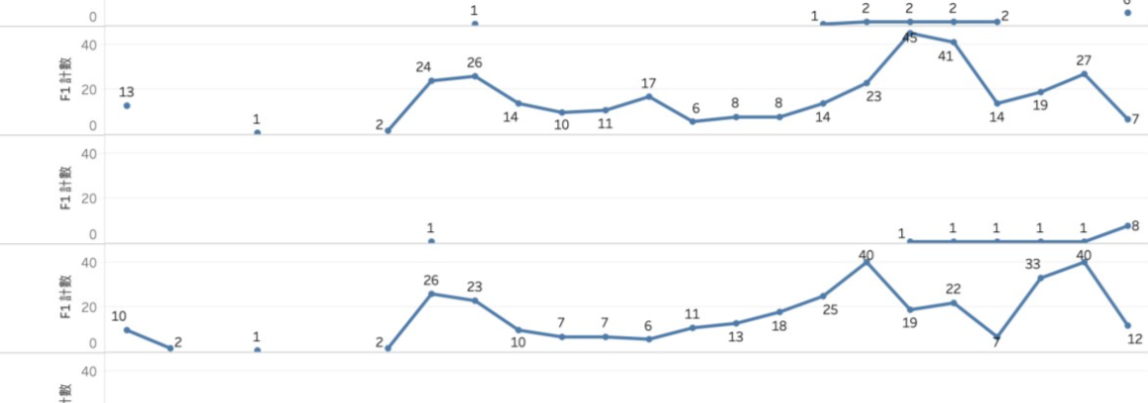
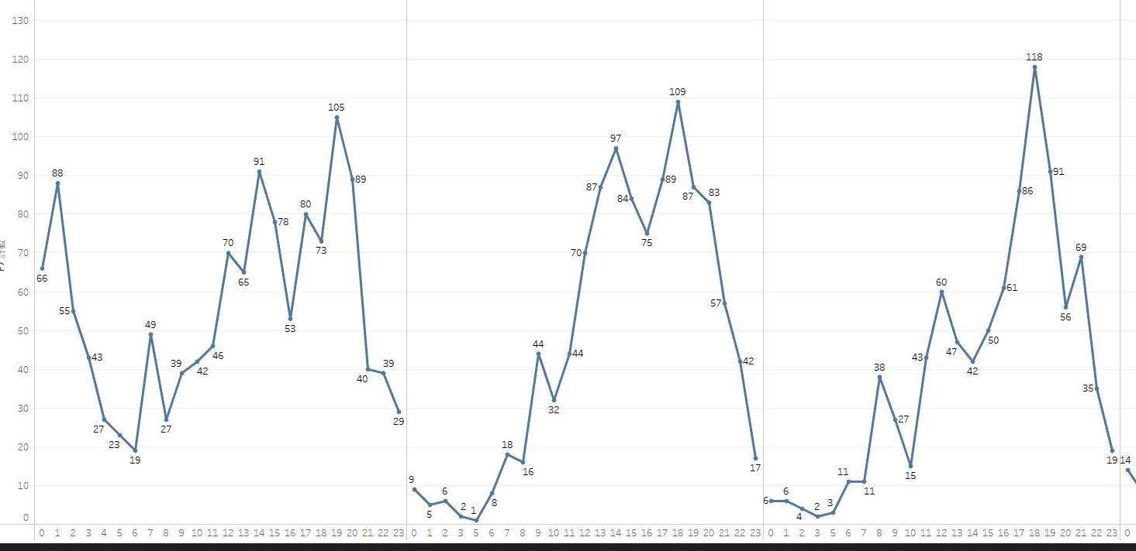
資料觀察
資料觀察 Ubike租借匯入Tableau觀察，並將結果轉換成下頁資料集
以小時為時間序列，並以公館站為觀察站點
南港站
資料缺值多，資料分佈趨勢不明顯
公館站
資料缺值少，資料分佈趨勢明顯

Slide 9
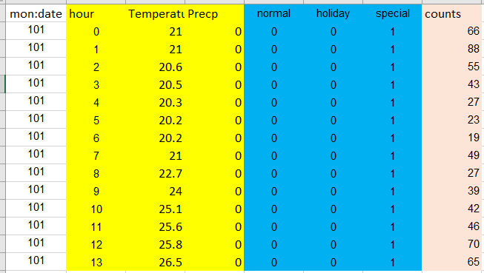
資料觀察 II
工作日
日
小時
溫度
降雨量
周末
連假
租借量
第一回合 Train 使用參數
第二回合 Train 加入參數

Slide 10
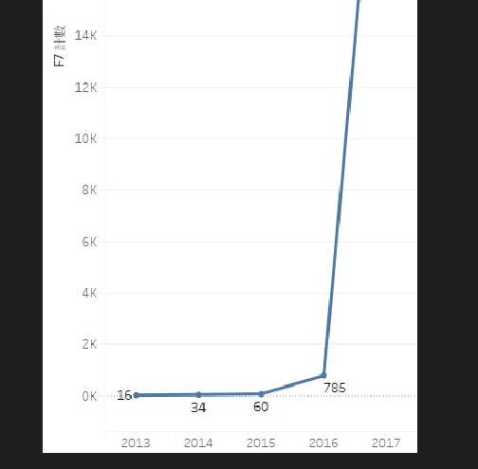
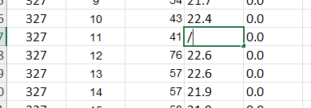
資料清洗
有其他年資料需剔除
Ubike租借資料:
溫度/雨量資料:
溫度資料缺值，以前後時段平均取值

Slide 11
取特徵值
特徵值說明
小時: 每天各個小時的租借量是有相關性，如上班時段跟半夜時段是有規
則可循
溫度: 天氣太冷或太熱應會降低租借意願，故將此參數列入考量
降雨量: 下雨會影響租借Ubike意願，下大雨時是沒人願意租借的
工作日: 上下學時間學生會出沒，增加租借意願
周末: 假日學生大部分休假，租借人數也會再降低
連假: 過年/228學生都回家了，租借量會低更多
租借量: 最後統計分析觀察值

Slide 12
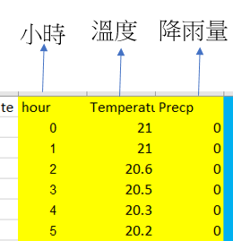
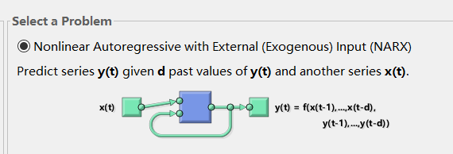
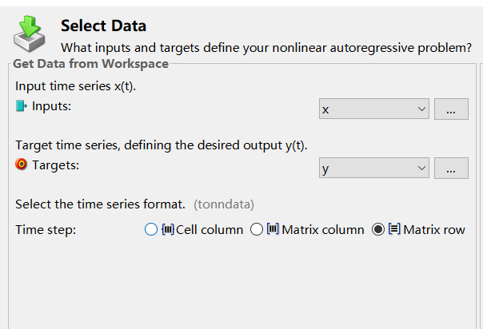
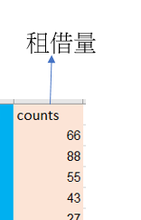
建模-使用Matlab

Slide 13
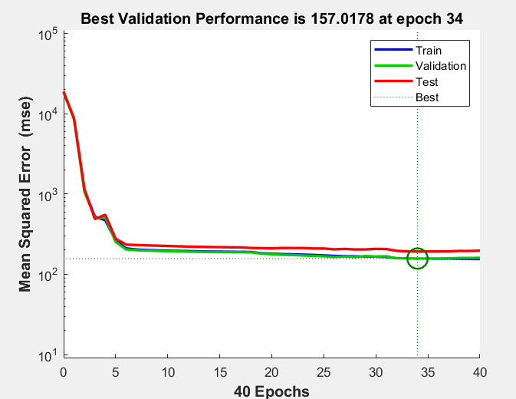
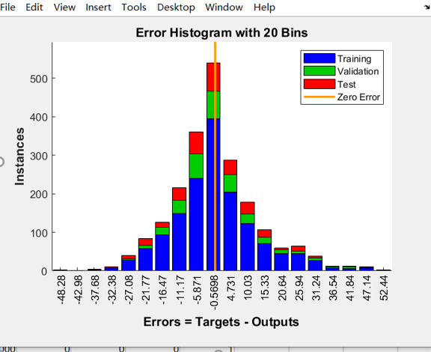
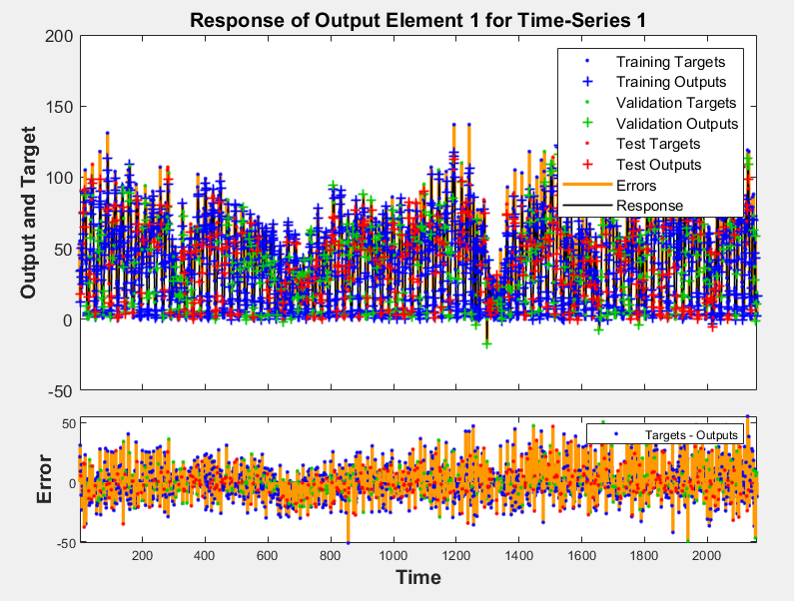
結果圖表

Slide 14
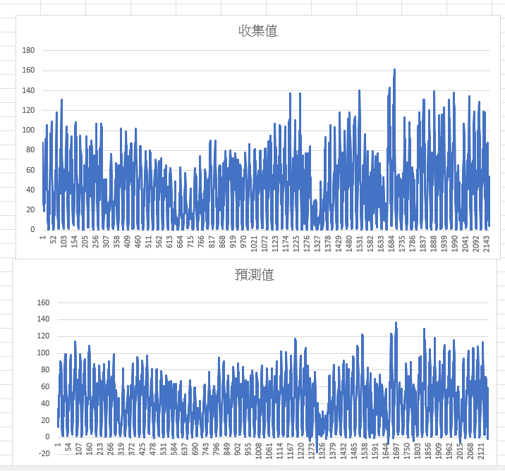
預測值與收集值比對
以小時/溫度/ 降雨量三個特徵值做分析，資料預測效果還不錯

Slide 15
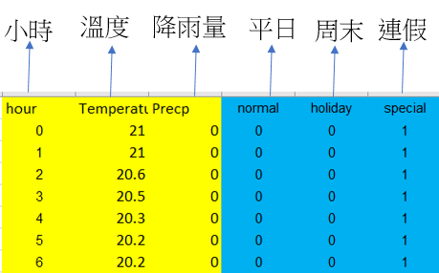
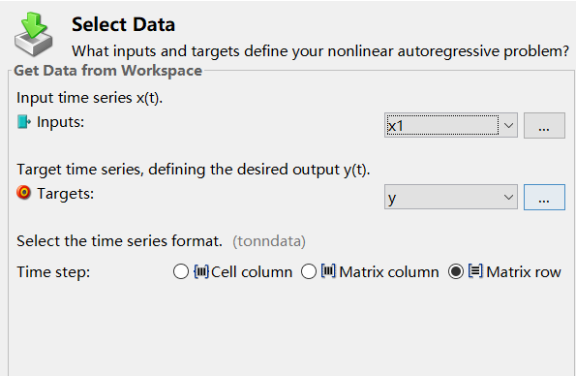
建模-使用Matlab

Slide 16
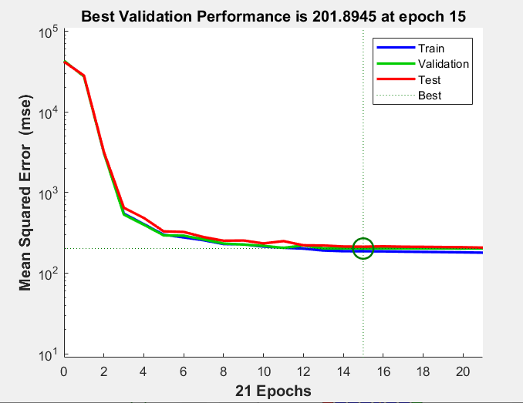
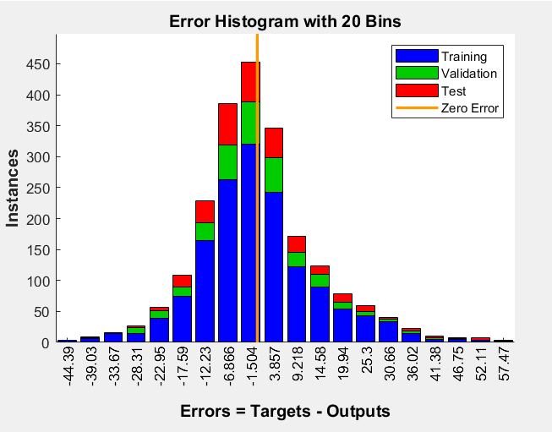
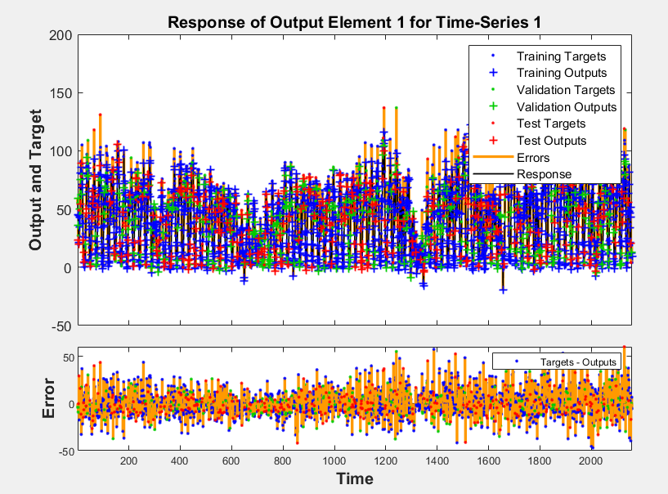
結果圖表

Slide 17
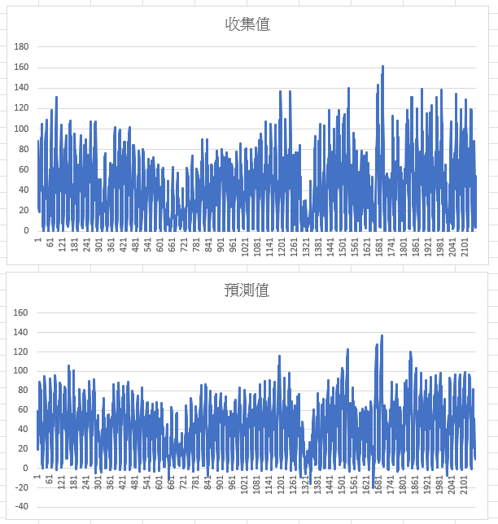
預測值與收集值比對
加入工作日/周末/
連假三個特徵做分析改善幅度沒特別顯著

Slide 18
建模-使用Matlab
把1/1 元旦差異較大的值刪除

Slide 19
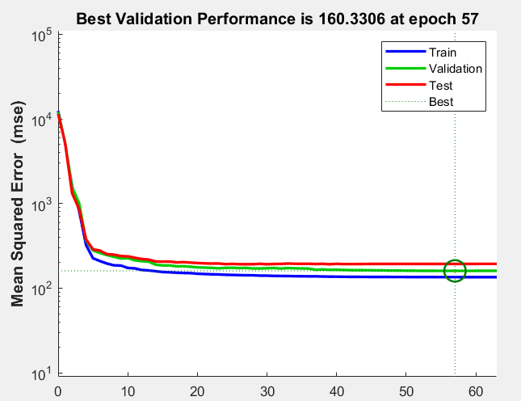
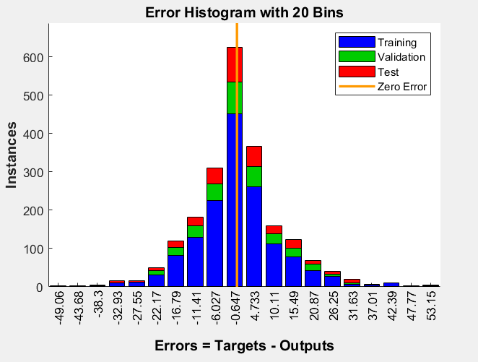
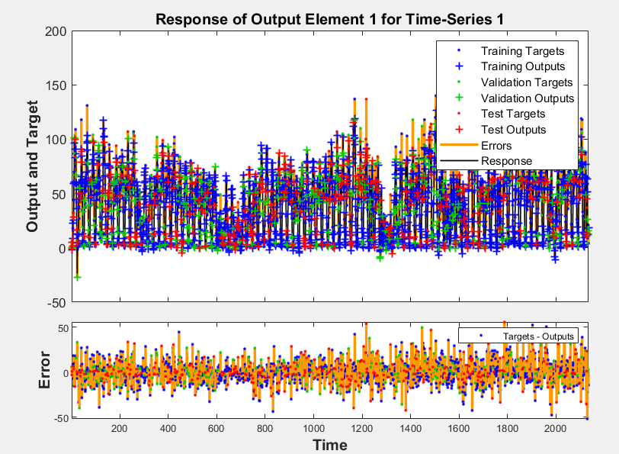
結果圖表

Slide 20
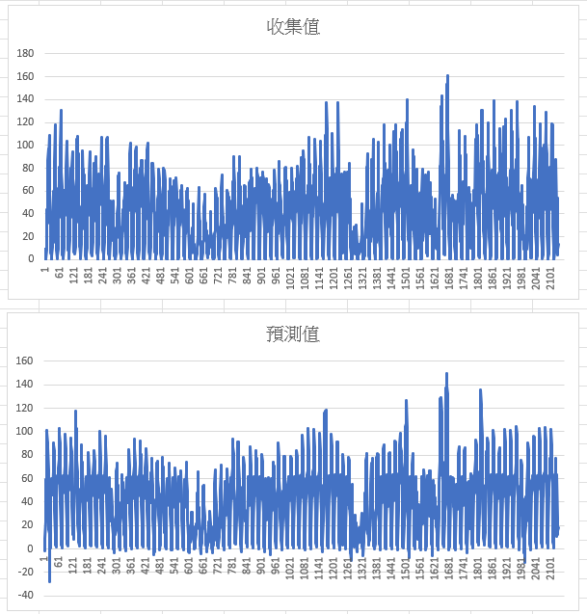
預測值與收集值比對
因元旦前一天有跨年人潮變異大，故把第一天資料刪除再做分析，效果也沒想像中好，應為選擇三個月做分析淡化此變異值。

